Slide 1
Chapter 5
Basic Principles of ERP Recording

Slide 2
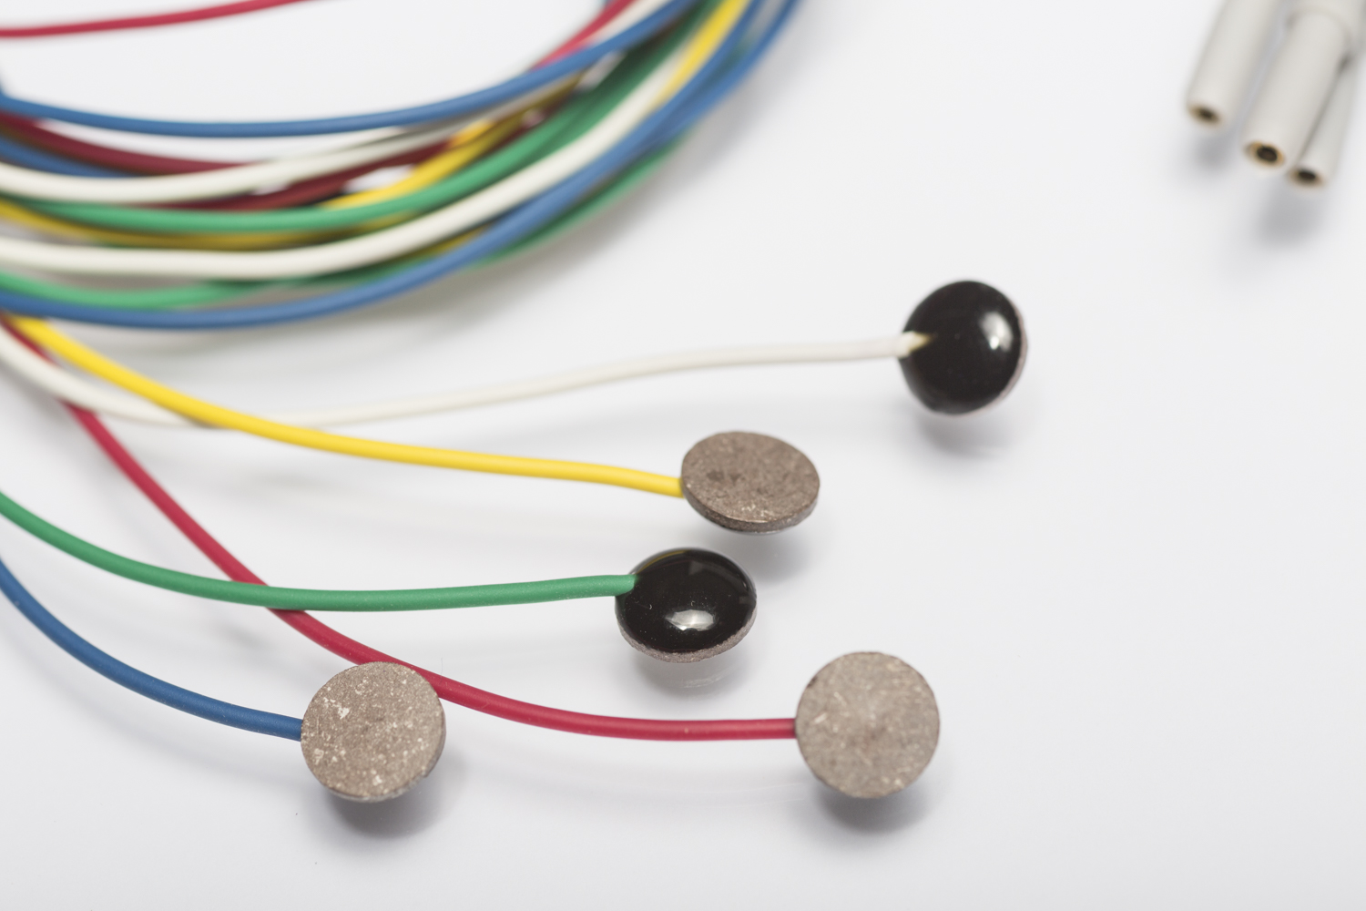
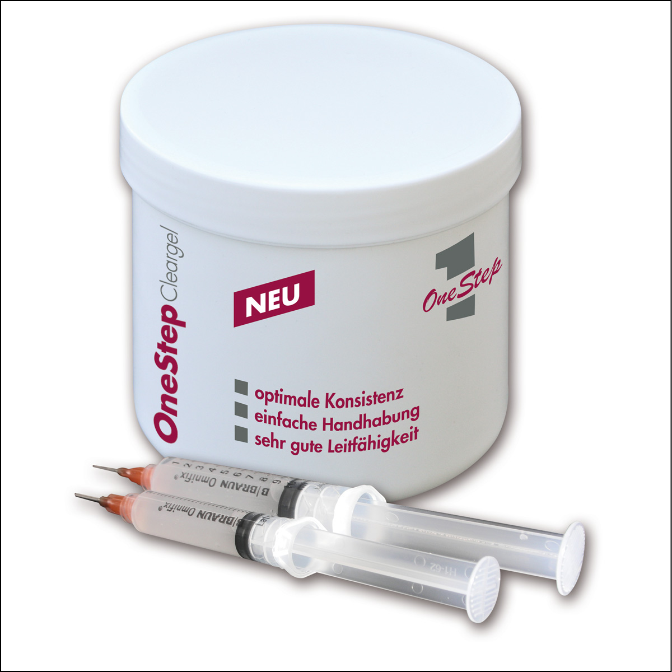
Electrodes and Impedance
Main Consideration in selecting an electrode
To create a stable connection that does not vary rapidly over time.
Composition
Electrode does not directly contact the scalp (in most cases)
Connection via conductive gel or saline.
Best material is silver covered with a thin coating of silver chloride (Ag/AgCl)
Tin electrodes were used in 1980s due to its property of attenuating low frequencies better than Ag/AgCl.
However, Polich and Lawson (1985) found no difference between tin and silver electrodes
Notes:
어떤 전극을 사용할지를 선택할 때 중요하게 고려해야 될 것은 연구참여자의 움직임 등에 예민하지 않으며 안정적인 연결을 구성할 수 있나에 있다. 여기서 집고 넘어가야 할 부분은 대부분의 전극은 참여자의 두피와 직접 접촉하지 않고 conductive gel 아니면 saline (소금물)을 전극과 두피의 사이에 주입하여 접촉하는 점이다. 또한, 어떤 금속으로 만들었는지도 중요하다. 일반적으로 silver chloride로 코팅된 silver로 제작된 전극을 사용한다 (because of its good electrical properties and reliability). 1980년도에 tin이 low frequency를 실버보다 더 잘 감소한다는 이유로 잠시 사용되었지만 1985년에 나온 연구의 결과가 큰 차이점이 없는 것을 밝혀져 두 전극 다 활발히 사용된다. Ag/AgCl may be preferable when very slow potentials are being recorded.

Slide 3
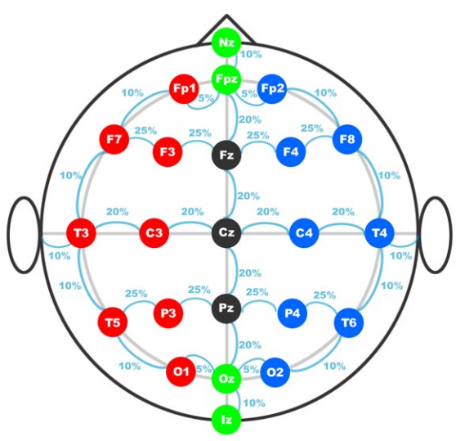
Electrode Placement
International 10-20 system (Most common)
Original version placed electrodes at 10% and 20% along lines of latitude and longitude (5% points are now sometimes used)
Define an equator: nasion to inion & left and right pre-auricular points
Nasion – depression between the eyes at the top of the nose
Inion – the bump at the back of the head
Pre-auricular points – depressions just anterior to the ears
2. Longitudinal line (Iz and Nz) is divided into 10 equal sections
3. Equator is similarly broken at the 10% and 20%
http://chgd.umich.edu/wp-content/uploads/2014/06/10-20_system_positioning.pdf
Notes:
가장 많이 사용되는 전극 배치법은 international 10-20 체계이다. 여기서 10-20의 뜻은 머리를 위와 옆면에서 본 것으로서 각 전극간 비율이 두정부 (Cz)에서 앞으로는 비근부(nasion), 뒤로는 후두극 (inion), 옆으로는 양쪽 귓바퀴의 윗 부분까지를 각각 50으로 했을 때 20, 20, 10%의 비율로 전후, 좌우가 대칭적으로 대강 등간격이 되게 분산 배치되도록 전극을 잡는다는 것이다.

Slide 4
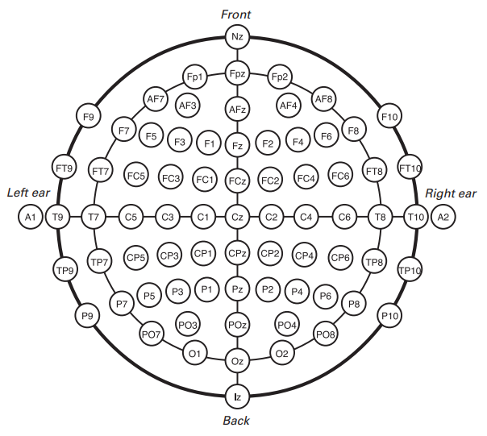
Electrode Placement: Naming
Each electrode name begins with one or two letters to indicate general region of the electrode
Fp = Frontal pole
F = Frontal
C = Central
P = Parietal
O = Occipital
T = Temporal
Numbers
Left hemisphere = odd numbers
Right hemisphere = even numbers
Larger the number = greater the distance from the midline. (midline labeled “z”)
Fp | Frontal Pole
F | Frontal
C | Central
P | Parietal
O | Occipital
T | Temporal
Notes:
전극이름의 문자는 전극의 대략적인 위치를 뜻하며 숫자는 슬라이드에 보이는 것처럼 나누어져 있다. 왼쪽 뇌반구 = 홀수 오른쪽 뇌반구 = 짝수. 큰 숫자일수록 중간선과 멀다는 것이다. International 10-20 외의 체계 중에 흔히 사용되는 체계는 geodesic arrangement 이다. 어떤 체계를 사용하던 international 10-20 체계와의 관계를 설명해야한다.

Slide 5
How Many Electrodes Do You Need?
More the merrier does not apply to electrode count
More than 30-40 electrodes = difficult to ensure you are getting clean data
Luck’s general advice: Between 16 ~ 32 active electrode sites.
Sometimes 64 electrodes (but rarely) when you are doing VERY SERIOUS source localization.
Notes:
전극의 수가 많다고 좋은 것이 아니다. 전극의 수가 많으면 많을수록 데이터가 오염됐는지 확인하기 힘들다. 럭의 추천 전극 수는 16개에서 32개이다. 간혹 근원 지역을 파악하고자 하는 연구는 64 채널을 사용한다.

Slide 6
Safety Precautions
Theoretical possibility of disease transmission between
Subjects via contaminated electrodes
Subject and the experimenter during the electrode application and removal process
However, it is “almost unheard of except under special conditions.”
To prevent possible disease transmission, researchers
Disinfect electrodes (according to manufacturers instructions) after each subject
Wear gloves when touching the subject
Notes:
이론상 질병전파가 일어날수 있다. 하지만 여태까지 보고된 바는 없으며 연구자들은 이를 막기 위해 전극을 매 실험 후 소독하고 장갑을 쓴다.

Slide 7
Impedance, Common Mode Rejection, and Skin Potentials
Quality of the connection is usually quantified by the impedance.
Resistance – tendency of a material to impede the flow of a constant current
Impedance – tendency to impede the flow of an alternating current
Impedance is denoted by the letter “z” and is measured in units of ohms or kilohms
Higher impedance may increase the noise in the data.
Many EEG recording systems require the experimenter to lower the electrode impedance
However, many newer EEG systems (high-impedance systems) can tolerate high electrode impedances
Notes:
연결의 질은 impedance에 따라서 결정된다. (resistance and impedance) EEG 는 alternating current 라서 impedance를 측정한다. 높은 impedance는 데이터의 오염이 원인이다. 따라서, 많은 EEG 기계들은 impedance를 낮춰야지만 되지만 최근의 기계들은 high-impedance system 이라 해서 높은 impedance를 tolerate 할 수 있다.

Slide 8
Skin, Impedance, and Skin Potentials
Skin Potentials
Tonic voltage between the inside and the outside of the skin
The magnitude of this voltage changes as the impedance changes
If the electrode impedance goes up and down over time, it will lead to voltages that go up and down in your recordings.
Skin potentials are a major source of noise.
Notes:
스킨 포텐셜은 voltage의 변화를 뜻한다 피부 안과 밖에 contant한 voltage 가 있는데 impedance 에 따라서 이 voltage 도 달라진다. 즉, 전극의 impedance가 높아지거나 줄어들면 스킨 포텐셜도 같은 반응을 보인다. 스킨 포텐셜은 데이터 오염에 큰 원인이다.

Slide 9
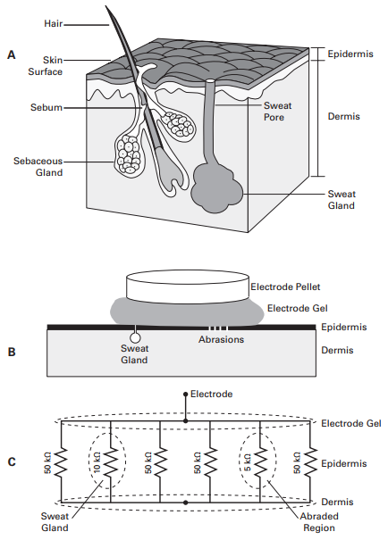
Skin, Impedance, and Skin Potentials
The top portion of the epidermis is a layer of dead skin cells which provide protection for the living skin below.
But they are poor conductors of electricity
Big part of the high impedance.
Sebum, a thin layer of oil, also contributes to the impedance
Sweat is another factor that adds to the impedance between the outside of the skin and the electrode
Notes:
Epidermis의 top portion 의 죽은 세포와 sebum은 impedance 에 큰 영향을 준다. 죽은 세포들은 electrode gel으로 인하여 수화됨으로서 impedance가 점점 낮아진다. 또한, electrode gel 밑에 땀 구멍이 땀으로 차면서 impedance가 낮아진다. 따라서, 시간이 지날수록 voltage의 변화가 일어난다. 반대의 경우가 나타날 수도 있다 (참여자가 긴장을 풀면서 땀이 줄어들거나 등). 피부의 수하됨으로서 생기는 voltage 변화는 점차적이여서 큰 영향은 없지만, 땀으로 생기는 변화는 순간적인 부분이 있어서 문제가 된다. 전체적의 impedance는 epidermis 패치의 impedance 따라서 determine 된다.

